Slide 1
人体的内环境与稳态

Slide 2
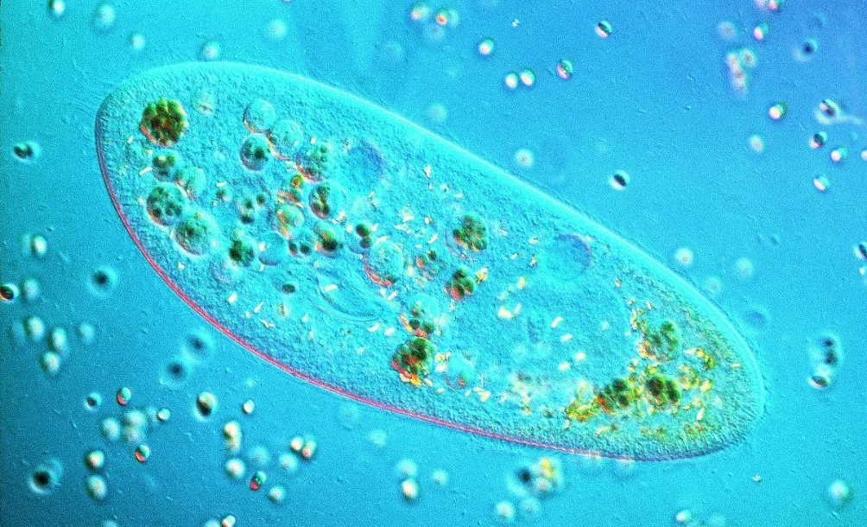
一、细胞生活的环境
单细胞生物草履虫的生活环境——水
血细胞生活的环境——血浆

Slide 3
一、细胞生活的环境
1、体液：生物体内以水为基础的液体。体液中除了含有大量的水以外，还含有许多离子和化合物。
2、细胞外液（内环境）组成及转化关系
血浆
组织液
细胞内液
淋巴液

Slide 4
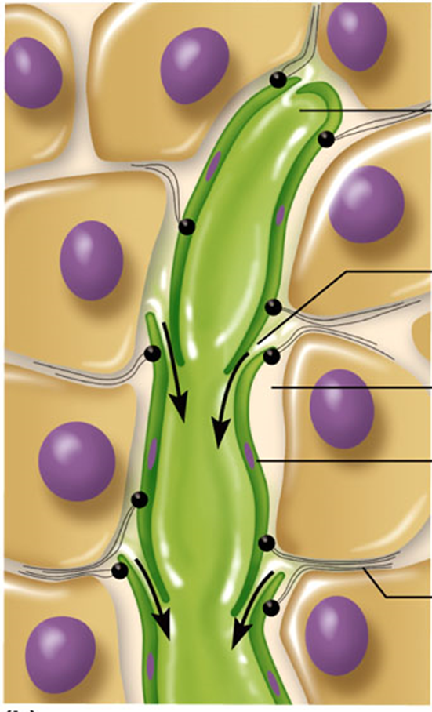
毛细淋巴管的结构
为什么组织液和淋巴液之间是单向关系
末端封闭
单向的活瓣
内皮细胞
毛细淋巴管的结构模式图

Slide 5
一、细胞生活的环境
1、体液：生物体内以水为基础的液体，体液中除了含有大量的水以外，还含有许多离子和化合物。
2、细胞外液（内环境）组成及转化关系
3、不同细胞所处的内环境
细胞类型 | 所处内环境
组织细胞 | 组织液
血细胞 | 血浆
淋巴细胞和吞噬细胞 | 淋巴液
毛细血管壁细胞
毛细淋巴管壁细胞
4、细胞外液成分
（1）血浆
（2）组织液、淋巴液
血浆和组织液
淋巴液和组织液

Slide 6
拓展：内环境物质组成的判定
(1)属于内环境的物质（能够进出细胞的物质，都是内环境的组成物质）
①通过呼吸系统或消化系统吸收进入到血浆和淋巴液中的物质,
如O₂、水、无机盐、葡萄糖、氨基酸、甘油、脂肪酸、维生素等。
②细胞合成的分泌物,如抗体、细胞因子、神经递质、激素等。
③细胞的代谢废物,如CO₂、尿素等。
信息分子与受体的特异性识别过程，免疫反应，缓冲物质对pH稳定的保持

Slide 7
拓展：内环境物质组成的判定
(2)不属于内环境的物质（一般指存在于细胞内的物质和存在于人体外界环境中的物质）
①细胞合成的结构蛋白,如血红蛋白、载体等。
②胞内酶,如解旋酶、DNA聚合酶、RNA聚合酶、呼吸酶等。
③人的呼吸道、肺泡腔、消化道、泪腺等有孔道与外界相通,属于人体外界环竟,因此尿液、原尿、消化液、消化酶、泪液、汗液等都不属于内环境

Slide 8
二、内环境的理化性质
1、渗透压
①概念
②主要决定因素
2、酸碱度
①大小：正常人的血浆近中性
②稳定原因：与HCO_{3、}H₂CO₃等物质有关
3、温度
-
-

Slide 9
拓展：
(1)发生于内环境的生理过程
①乳酸与碳酸氢钠作用生成乳酸钠和碳酸实现PH的稳态
②兴奋传递过程中神经递质与受体的结合
③免疫过程中抗体与抗原特异性的结合
④部分激素与把细胞膜上的受体（糖蛋白）结合

Slide 10
拓展：
(2)不发生于内环境的生理过程
①细胞呼吸各阶段
②细胞内蛋白质、递质和激素等物质的合成
③消化道等外部环境所发生的的相应物质变化：淀粉、脂质、蛋白质的消化水解过程

Slide 11
三、细胞通过内环境与外界环境进行物质交换
营养物质
体外
消化系统
O₂
营养物质
体外
呼吸系统
内环境
细胞
CO2
代谢废物
重吸收
泌尿系统
皮肤
代谢废物
代谢废物
体外
体外

Slide 12
四、内环境的稳态
1、概念
2、实质：内环境的每一种成分和理化性质处于动态平衡
3、调节机制：神经-体液-免疫调节
4、意义：机体进行正常生命活动的必要条件
5、稳态的普遍性：
分子水平：基因表达、激素分泌、酶活性的稳态
细胞水平：细胞的分裂和分化稳态
器官水平：心脏活动的稳态（血压、心率）
群体水平：种群数量变化的稳态
生态系统结构与功能的稳态

Slide 13
五、人体稳态失调引发的疾病
1、组织水肿：组织液生成与回流失衡
①血浆渗透压下降（营养不良，白蛋白合成减少；肝硬化，白蛋白合成障碍；肾病，白蛋白由尿液丢失）
②组织液渗透压增高（毛细血管血压升高，组织液生成增加；毛细血管壁通透性增加，炎症获过敏;淋巴回流受阻，组织液蛋白和水分难以排出）
2、其他疾病
（1）糖尿病（2）高原反应（3）发烧（4）严重腹泻

Slide 14
为研究不同浓度SW（苦马豆素）在治疗肿瘤的过程中对机体免疫调节功能的影响，科研人员利用正常小鼠和移植肿瘤的小鼠进行了相关实验。实验过程中，除设置不同浓度SW处理上述两种小鼠的实验组以外，还需设置 作为对照。（填选项前的符号）
A．注射等量清水的正常小鼠
B．注射等量生理盐水的正常小鼠
C．注射等量生理盐水的移植肿瘤小鼠
D．注射等量不同浓度SW的移植肿瘤小鼠
如果还需要将SW与具有免疫调节功能的临床应用药物左旋咪唑的效果进行比较，应设置 作为对照才能得出结论。
BC
注射等量左旋咪唑的移植肿瘤小鼠

